Slide 1
HURRY UP #허리보호대
20151532 김주현
20151546 박영재
20151602 전범준
두통치통보다 요통

Slide 2
목차
WHY?
WHAT?
HOW?
WOW!
개발 동기
제품 설명
시연 영상
기대 효과
현대인의 고질병은?
이런 게 있으면 좋지 않을까?
영상을 통해 알아보자!
무엇이 달라질까?

Slide 3
Why?
개발 동기 : 현대인의 고질병은?

Slide 4
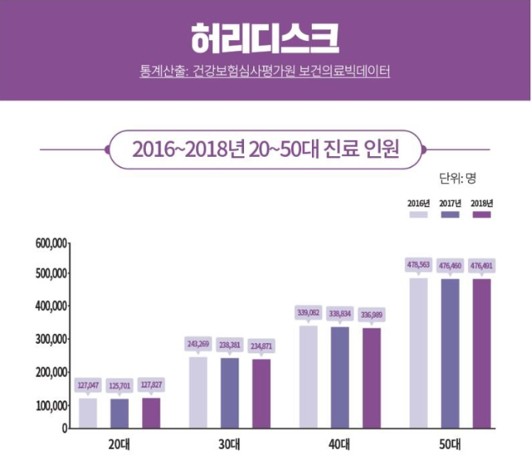
Why?
현대인의 고질병은?
다양한 연령대의 사람들이 겪고 있는 허리디스크
꾸준한 수요를 보이는 허리디스크 진료
복대가 대안이 될 수 있을까?
2018
2016
2017

Slide 5
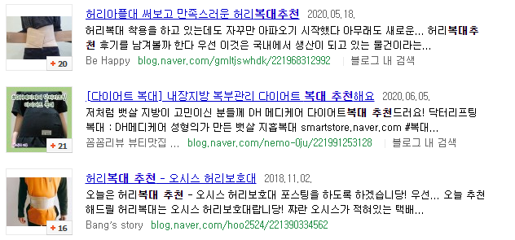
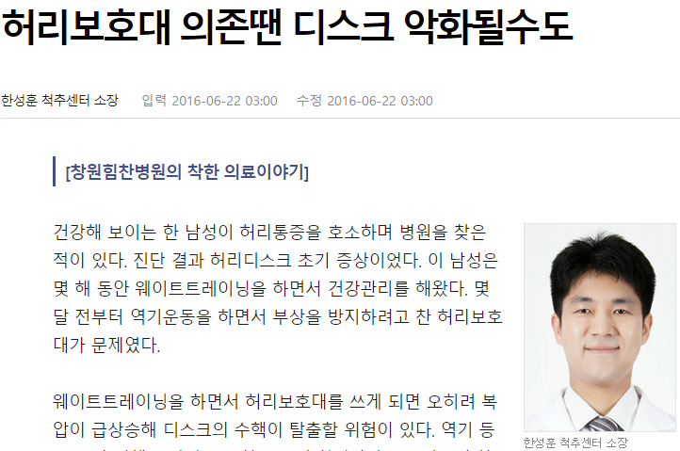

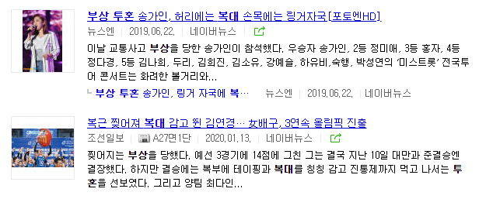
Why?

Slide 6
What?
제품 설명 : 이런 게 있으면 좋지 않을까?

Slide 7
Our Services
허리 각도를 측정
- 제품에 내장된 센서를 이용하여 허리의 각도를 측정
- Machine Learning으로 학습된 모델로 미래의 허리 각도를 예측
상황에 맞는 압력을 제공
- 허리 각도가 불안정할 때, 미리 설정된 압력을 가함
웹을 통해 피드백
- 웹을 통해 현재 자신의 자세를 즉각적으로 피드백

Slide 8
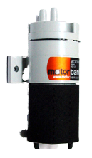
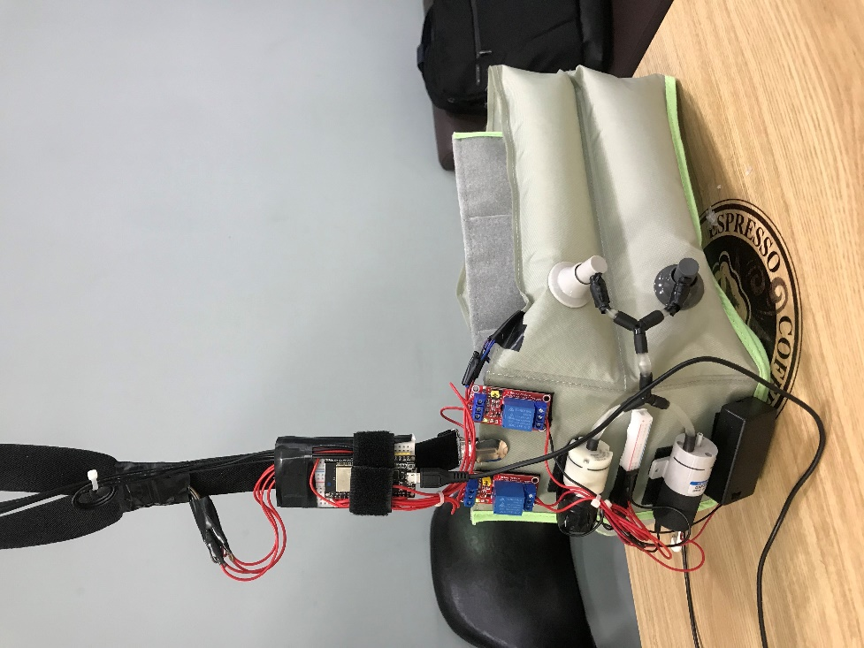
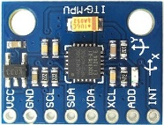
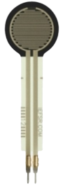
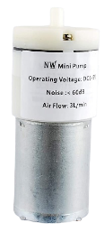
What?
MPU-6050
DAP-370p
Gyro 센서로 측정된 값을
이용하여 허리 각도를 측정한다
복대에 주입되어 있는 공기를 빼 주는 에어펌프
FSR-402
DQB370-B2
허리에 가해진 압력을 측정한다.
복대에 공기를 주입해주는 에어펌프

Slide 9
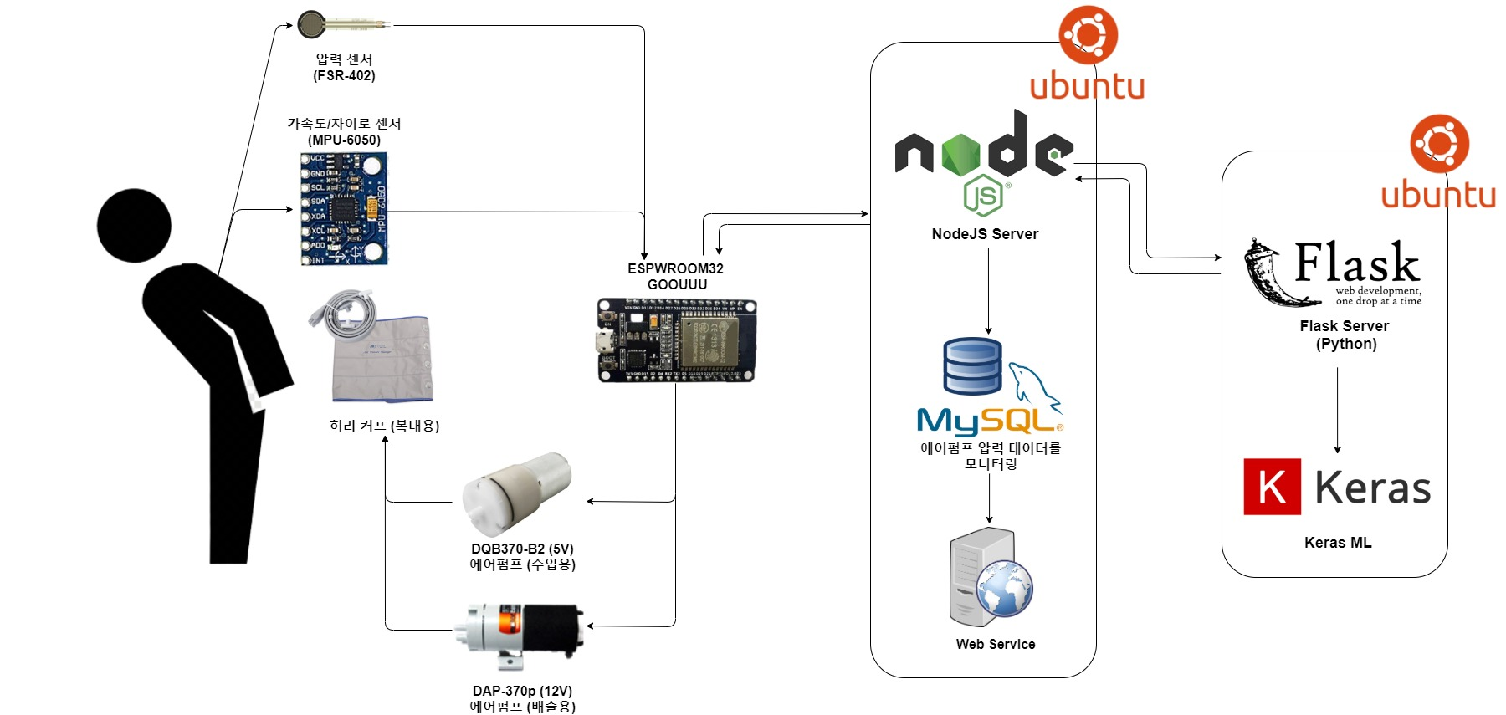
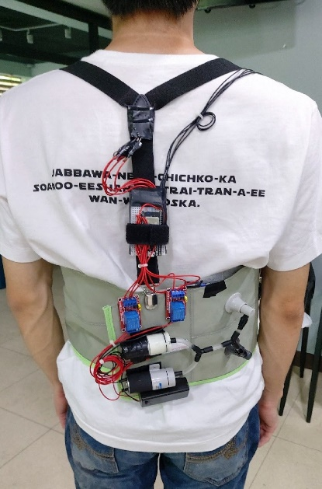
What?
<제품 착용 이미지>

Slide 10
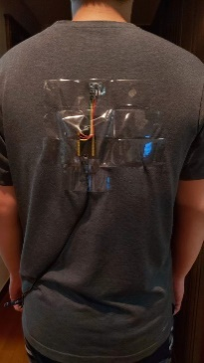
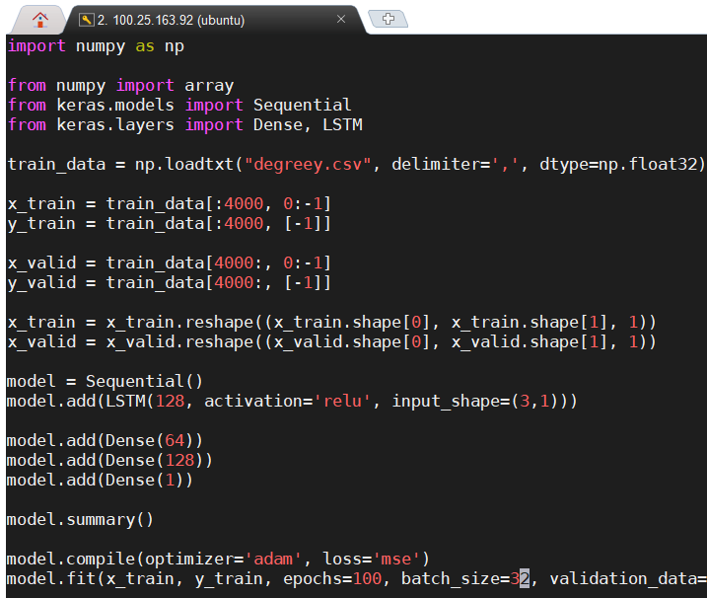
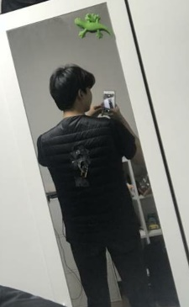
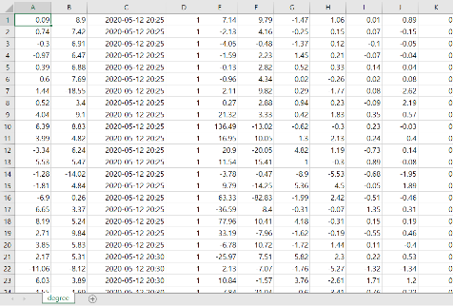
What?
데이터 수집
Machine
Learning
학습 정보
1. 현재 각도
2. 각 변화량 (0.1초)
3. 각 변화량 평균 (1초)
Database
(.csv)

Slide 11
How?
시연 영상 : 어떻게 작동할까?

Slide 12
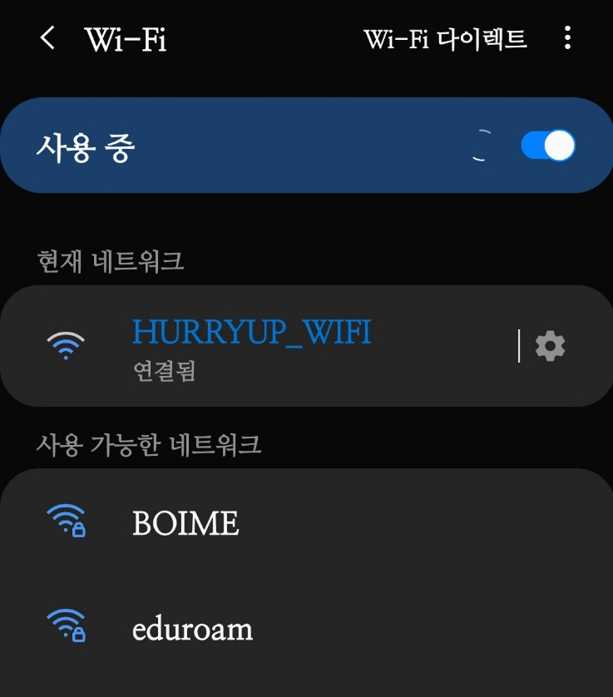
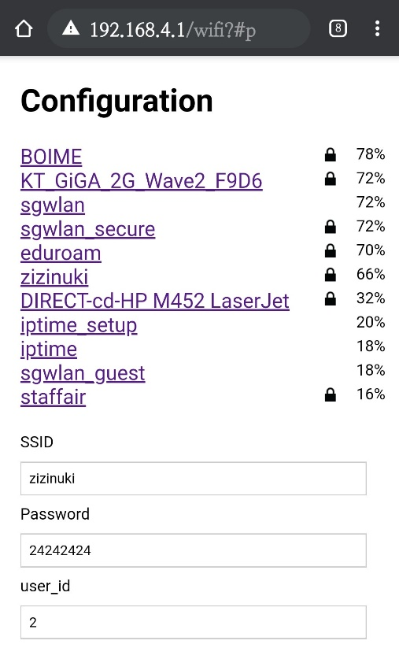

How?
복대를 인터넷과 연결
- Arduino에서 제공하는 WiFiManager 사용

Slide 13
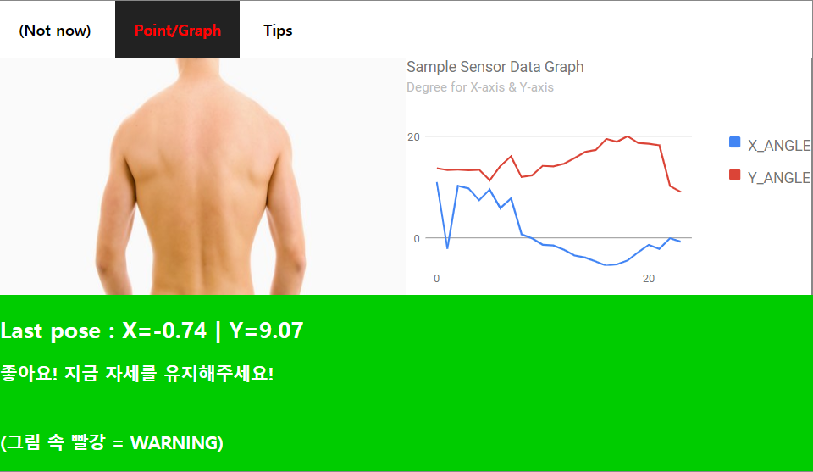
How?
1
Level 1
허리에 부담이 가지 않는 올바른 자세
2
Level 2
불안정한 자세
3
Level 3
허리에 부담이 많이 가는 자세
주소 : http://54.180.101.207:8081/
(id : 1, 2, 3)

Slide 14
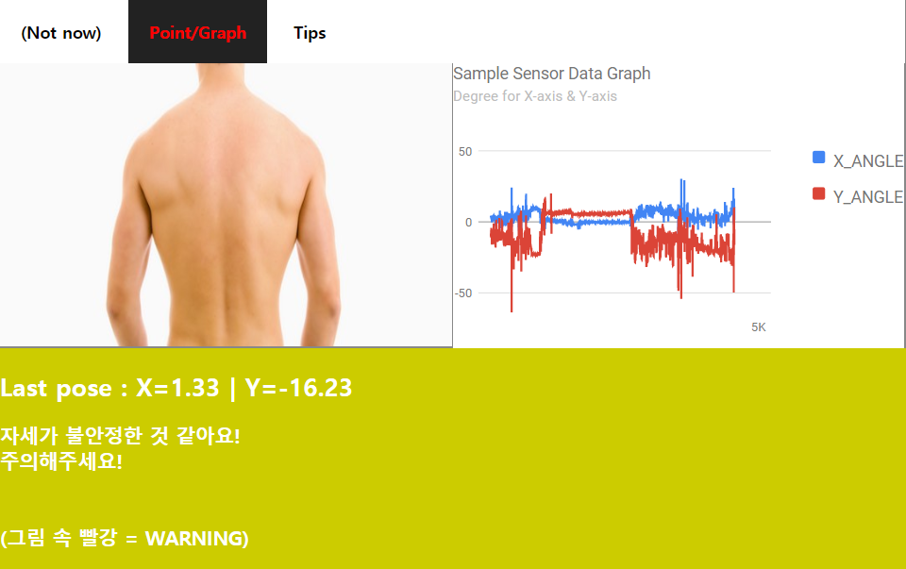
How?
1
Level 1
허리에 부담이 가지 않는 올바른 자세
2
Level 2
불안정한 자세
3
Level 3
허리에 부담이 많이 가는 자세
주소 : http://54.180.101.207:8081/
(id : 1, 2, 3)

Slide 15
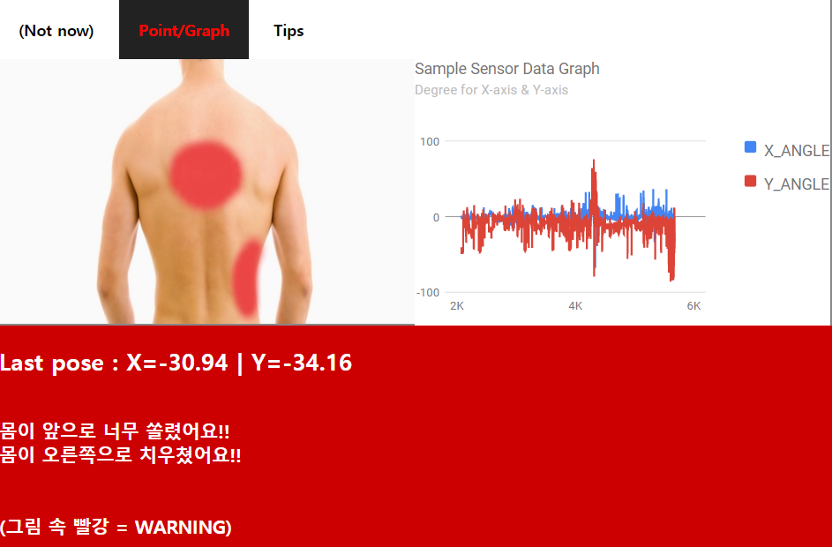
How?
1
Level 1
허리에 부담이 가지 않는 올바른 자세
2
Level 2
불안정한 자세
3
Level 3
허리에 부담이 많이 가는 자세
주소 : http://54.180.101.207:8081/
(id : 1, 2, 3)

Slide 16
How?
시연 영상 (1:59)
영상을 통해 어떻게 작동하는지 살펴봅시다.
동영상 링크 :
https://drive.google.com/file/d/1pfo0Wa9jZyz0SlREtlu3BrRv8A62CGSY/view

Slide 17
Wow!
기대 효과 : 무엇이 달라질까?

Slide 18




Wow!
언제나
내 몸에 꼭 맞는
나만의 허리 보호대
Web으로 확인할 수 있다.
압력을 제공받을 수 있다.
허리 근육 악화를 방지할 수 있다.

Slide 19



Team Member
김주현
박영재
전범준
20151532
20151546
20151602
팀장
일정 관리
Machine Learning
Committer
Sensor – DB
데이터 가공
Tester
Web
제품 관리

Slide 20
QnA
질문 있으세요?

Slide 21
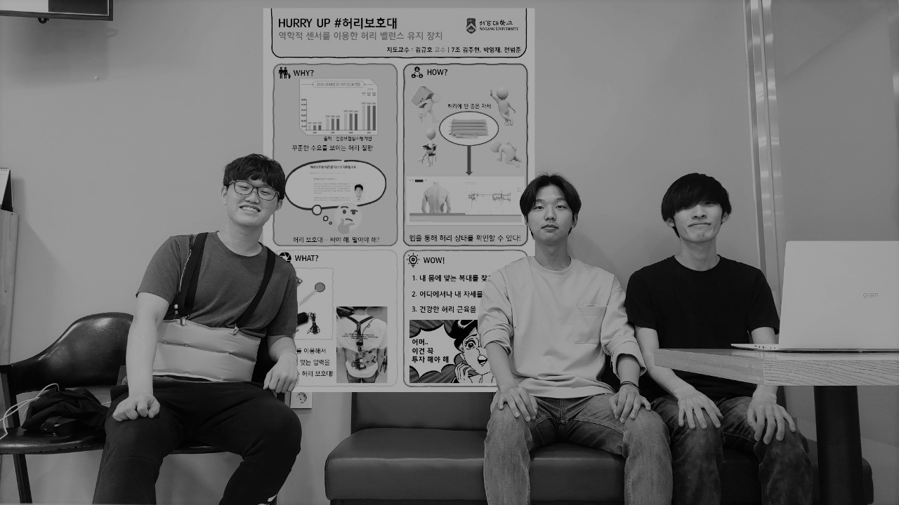
Thank you
감사합니다.

